Slide 1


Slide 2


Slide 3
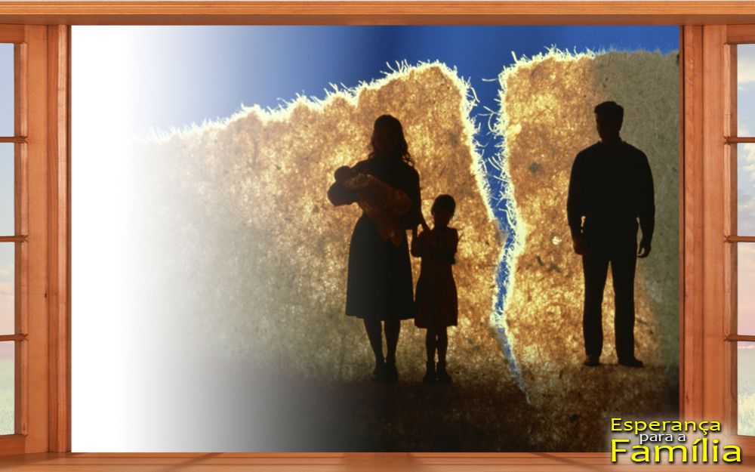
Vivemos um momento de crise geral, e ela tem atingido a família. Parece que nos dias atuais tem sido cada vez mais difícil mantê-la unida.

Slide 4

Você e sua família

Slide 5

01
Quem criou a família? (Gênesis 1:28)
"Sejam férteis e multipliquem-se! Encham e subjuguem a terra! Dominem sobre os peixes do mar, sobre as aves do céu e sobre todos os animais que se movem pela terra".

Slide 6

O matrimônio foi criado por Deus e com uma bênção sobre ele. Deus tem um plano para a sua família como tinha um plano para a família de Adão!

Slide 7
02
O que deveria ser o homem para a mulher e vice-versa? (Gênesis 2:18)
"Não é bom que o homem esteja só; farei para ele al­guém que o auxilie e lhe corresponda".

Slide 8

Somos seres sociais. Precisamos uns dos outros para sobreviver. No casamento, esposo e esposa se tornam uma só carne (Gênesis 2:8). Homem e mulher foram criados diferentes um do outro, mas não somos de planetas diferentes!

Slide 9
03
O que é necessário para lidar com as diferenças? (I Coríntios 13:4-7)
O amor é paciente, o amor é bondoso. Não inveja, não se vangloria, não se orgulha. Não maltrata, não procura seus interesses, não se ira facilmente, não guarda rancor. O amor não se alegra com a injustiça, mas se alegra com a verdade. Tudo sofre, tudo crê, tudo espera, tudo suporta.

Slide 10

A grande notícia é que o amor pode ser desenvolvido em cada uma destas qualidades. Podemos crescer em amor, mesmo quando parece que não tem mais jeito.

Slide 11
04
O que Adão reconheceu em Eva? (Gênesis 2:23)
"Esta, sim, é osso dos meus ossos
e carne da minha carne!
Ela será chamada mulher,
porque do homem foi tirada".

Slide 12
A expressão ossos dos meus ossos indica que Adão reconheceu em Eva alguém especial e com a qual ele desejava compartilhar sua vida.
(Faça uma lista de três coisas positivas que você admira em seu cônjuge e mostre para ele/ela)

Slide 13

Sua família e Deus

Slide 14
A quem podemos recorrer quando surgem dificuldades em nossos lares? (Salmo 127:1)
01
Se não for o Senhor o construtor da casa,
será inútil trabalhar na construção.
Se não é o Senhor que vigia a cidade,
será inútil a sentinela montar guarda.

Slide 15

Enquanto o casal está empenhado em edificar um relacionamento de amor, surgirão as dificuldades. Mas quando os cônjuges pedem a ajuda de Deus, certamente encontrarão ajuda.

Slide 16
O que o casamento ensina sobre Deus?
02
a. I João 4:8
Quem não ama não conhece a Deus,
porque Deus é amor.
b. Deuteronômio 6:4
O Senhor, o nosso Deus, é o único Senhor.
c. II Coríntios 13:13
Todos os santos enviam saudações.

Slide 17
Assim como homem e mulher se tornam uma só carne, Pai Filho e Espírito Santo são três pessoas, mas um só Deus.

Slide 18
Deus também tem uma família. A quem Ele convida para participar?
(Efésios 2:19)
03
Portanto, vocês já não são estrangeiros nem forasteiros, mas concidadãos dos santos e membros da família de Deus.

Slide 19

Deus se encontrava todo dia com Adão e Eva. Ele quer viver em intimidade com o ser humano. Como uma grande família, Deus quer que, diante das crises, nos apoiemos uns aos outros (Gálatas 6:2).

Slide 20
Para Pensar
“Deus celebrou o primeiro casamento... Quando os princípios divinos são reconhecidos e obedecidos nesta relação, o casamento é uma bênção; preserva a pureza e felicidade do gênero humano, provê as necessidades sociais do homem, eleva a natureza física, intelectual e moral”.
Patriarcas e Profetas, pág. 46.

Slide 21
Decisão em
Família
Compreendo que o casamento é uma benção de Deus para mim.
Procurarei desenvolver meu amor pelo meu cônjuge.
Diante das dificuldades que possam existir no lar, desejo a ajuda de Deus.
Quero que Deus me receba em Sua família.

